Slide 1
1
Зайти на сайт МОЭСК в раздел личный кабинет https://lk.moesk.ru/users/sign_in выбрать зарегистрироваться

Slide 2
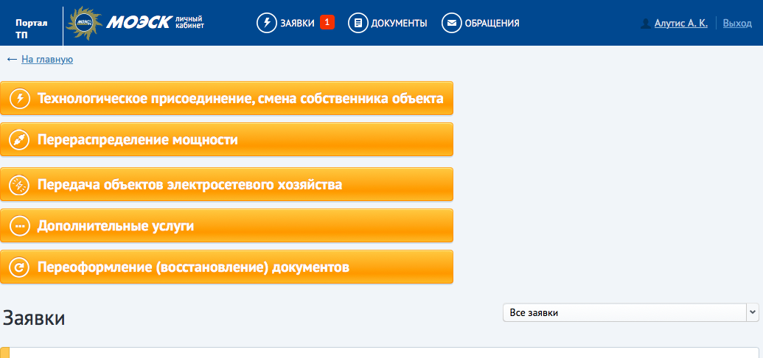
2
Выбрать пункт «Технологическое присоединение...»

Slide 3
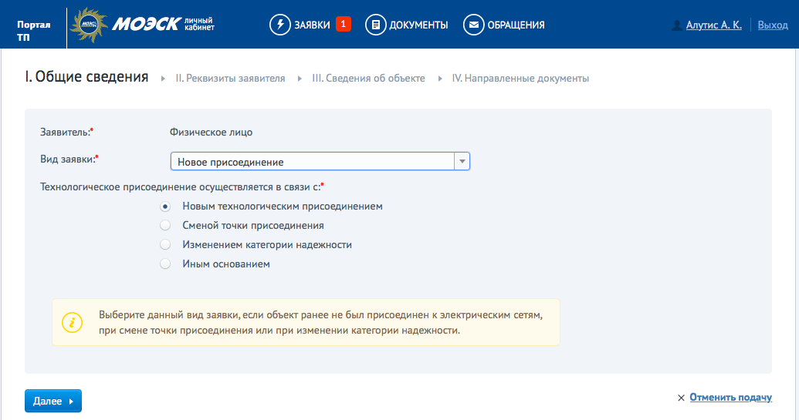
3
Выбрать вид заявки «Новое присоединение...»

Slide 4
4
Ввести данные собственника (из »необычного» только СНИЛС)

Slide 5
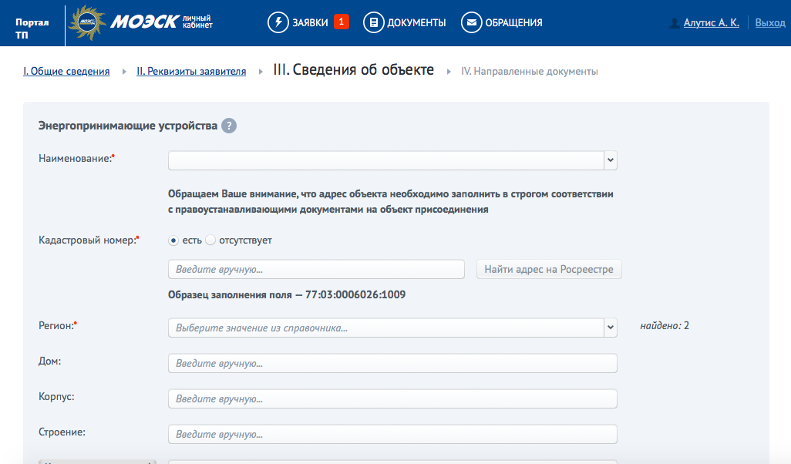
5
Ввести данные объекта. Главное кадастровый номер по которому и идет сверка.
Адрес – Москва, ул Новая, дом ... (ваш дом на карте Поселка например). Мощность 15 кВт, класс 380 В.

Slide 6
6
Отправить заявку. ВСЕ! Далее все делается в контакте с их специалистами. Вам по СМС (если подписались придет номер вашей заявки, её просьба сообщить Татьяне. На все про все 10 минут времени.

